Slide 1
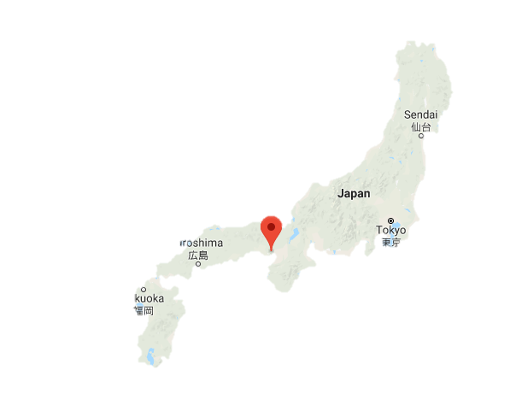
Expected visitors: Restaurants in Japan

Slide 2
Models tested
Random forest
Gradient boosting
XG boost
Neural Network
Weighted average per weekday
Notes:
כל זה כבר מופיע אח"כ. לדעתי עדיף להוריד את זה מפה ולהשאיר את השקף המאוחר יותר.

Slide 3
Features tested
Existing:
# of reservations per day
Genre
[Latitude ,longitude]
Holiday (0/1)
Reservation date + hour
New
# of reservations per day
min/max, sum, mean, var.
Reservation-visit time difference
min/max, sum, mean, var.
Time
D.O.W , Month , Year
Sum(Latitude , longitude)
diff(Latitude , longitude)

Slide 4
Weekdays vs. Holidays

Slide 5
Notes on Weighting
How much weight should we give
HPG reservations vs. AIR reservations ?
We ended up choosing with 50-50%
Notes:
אם אין לנו משהו חכם להגיד (ואין לנו), עדיף לא להציף בעיות שאף אחד לא ימצא לעולם. לדעתי עדיף להעיף את השקף הזה.
מעניין, אני דווקא חשבתי ההיפך: שזה מביע בקיעות ומחשבה: מראה שאנחנו מודעים לבעיה מסוימת, ושפתרנו אותה בדרך הגיונית וסבירה בהתחשב בסיטואציה.

Slide 6
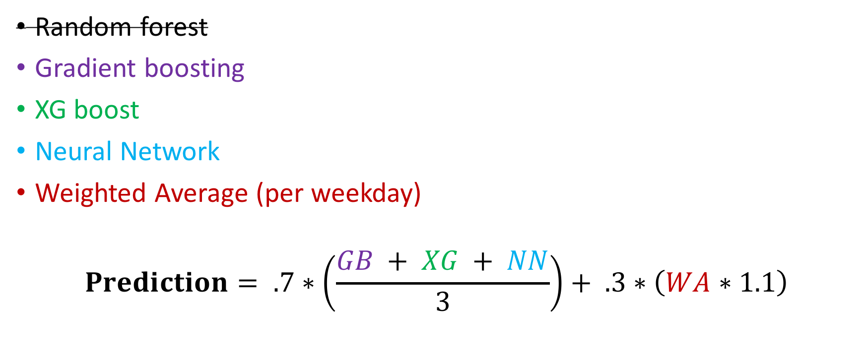
Models tested
Random forest
Gradient boosting
XG boost
Neural Network
Weighted Average (per weekday)
$$Prediction= .7∗\left(\frac{GB + XG + NN}{3}\right)+ .3∗\left(WA∗1.1\right)$$
Notes:
הנוסחה הזו לא מדויקת, בגלל שלל המעברים של לוגריתם/אקספוננט. מצד שני, הנוסחה הנכונה תהיה ממש מסובכת ומכוערת. נחשוב על זה ביחד.

Slide 7
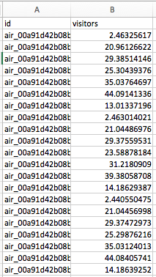
Results
Root Mean Squared Log Error = 0.482

